Slide 1
LABORATÓRIO DE DESENVOLVIMENTO DE SOFTWARE · UFOPA
Achei um Bicho
Alpha: publicar, ver, avisar e aproximar, funcionando
Desafio 2 — Causa Animal e Cultura · ODS 15 (Vida Terrestre)
Alpha release · 16 de outubro de 2026
EQUIPE
Bruna Kellen · Murilo Falcão · Rafael Nobre

Slide 2

ONDE ESTAMOS
Cinco de nove, no ar
F1
Publicar bicho perdido
pronto
ABRA AGORA
F2
Publicar bicho encontrado, sem conta
pronto
A versão web está no ar
F3
Mural por proximidade
pronto
F4
Caso aberto e avistamento
pronto
F5
Pareamento determinístico
pronto
F6
Verificação por sinal particular
próximas sprints
F7
Contato mediado
próximas sprints
F8
Ciclo de vida do caso
próximas sprints
achei-um-bicho.onrender.com
F9
Publicação sem conexão
próximas sprints
Achei um Bicho · UFOPA · Laboratório de Desenvolvimento de Software
02

Slide 3
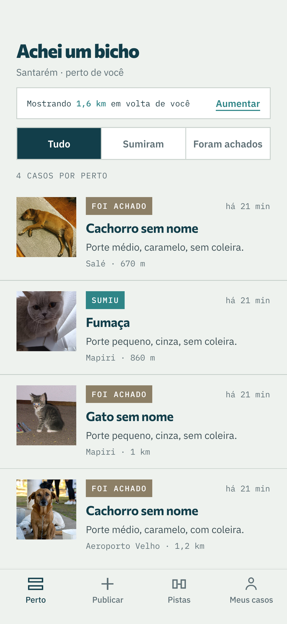
Casos perto de você
O mural abre em volta de quem está olhando, com raio de 1,6 km.
A consulta por raio roda no banco, com índice espacial: ST_DWithin no PostGIS.
Mural vazio não mostra caso fictício: diz quantos existem até 5 km e oferece ampliar ou convidar vizinhos.
ATENDE
F3
Achei um Bicho · UFOPA · Laboratório de Desenvolvimento de Software
03

Slide 4
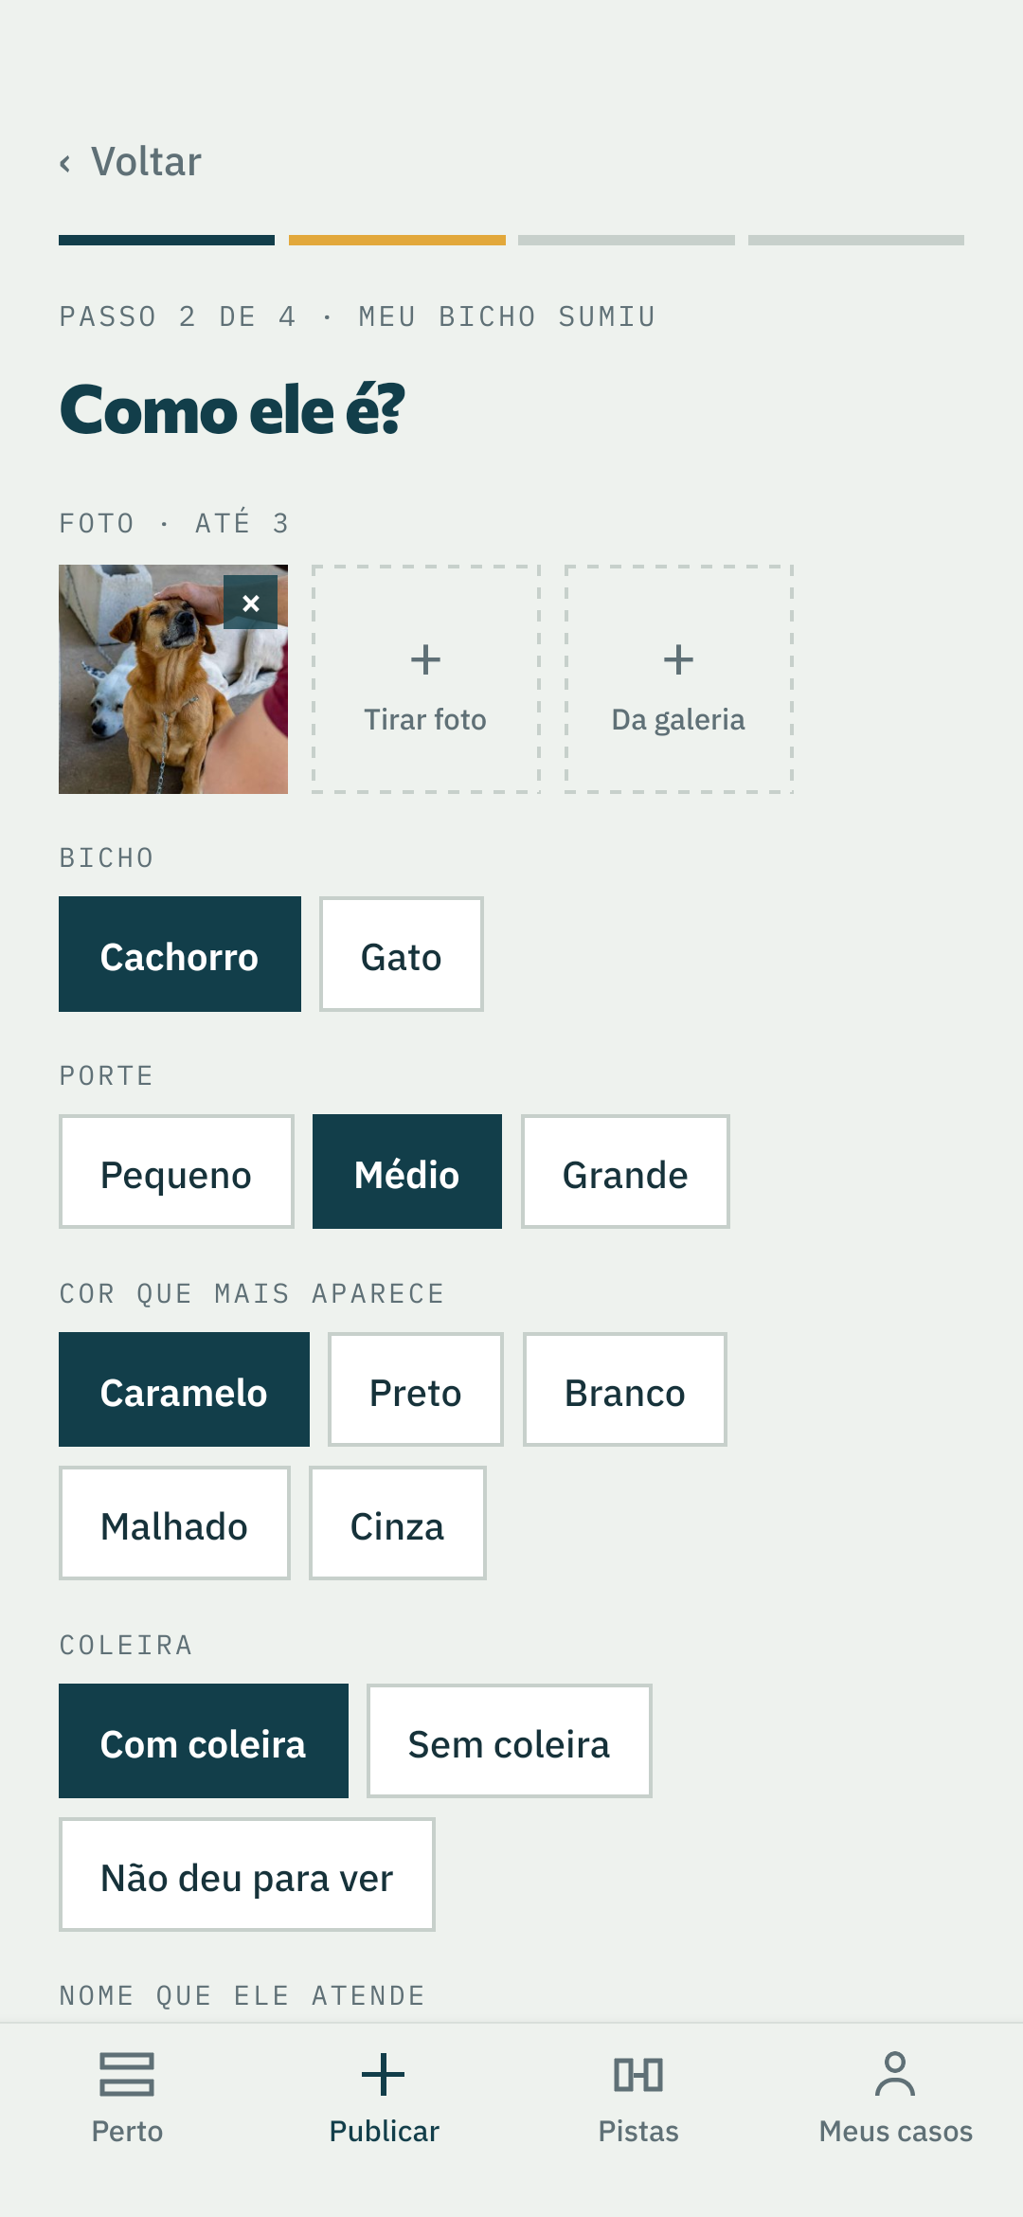
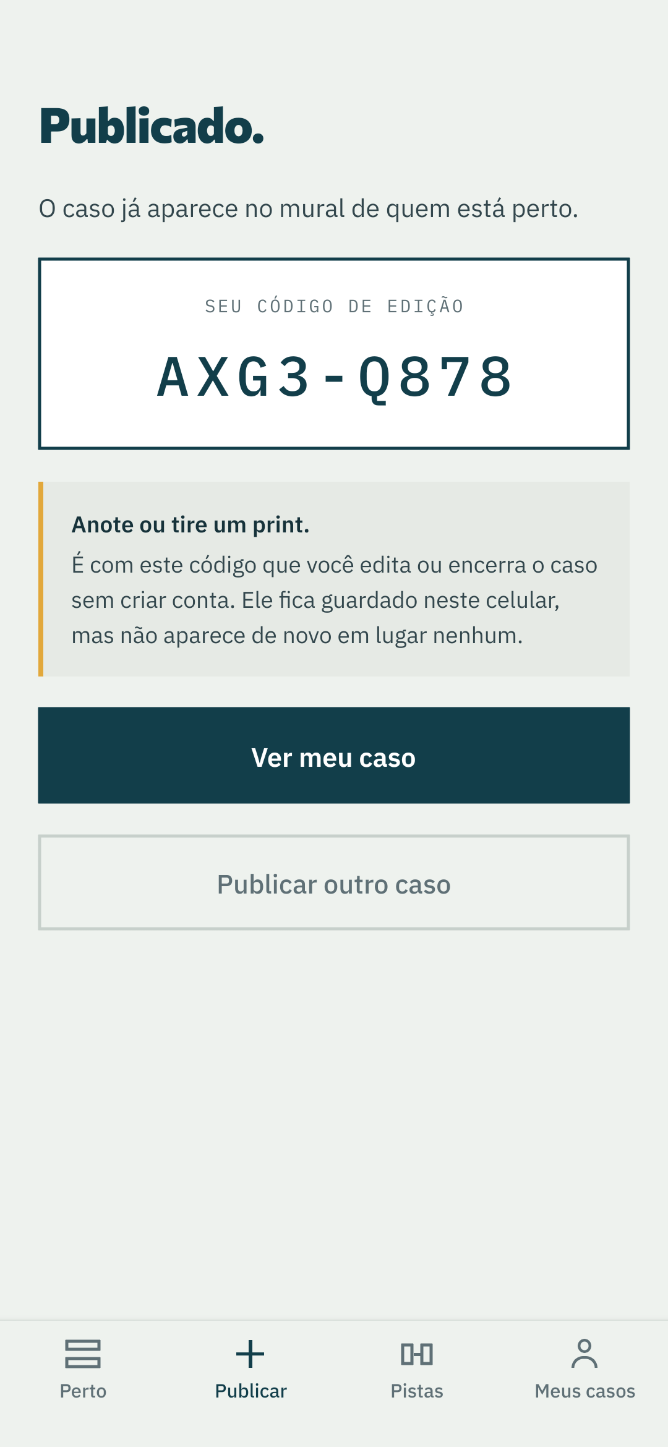
Publicar em quatro passos
Quem perdeu e quem achou publicam pelo mesmo caminho. Quem achou não precisa de conta.
Porte, cor e coleira são escolha fechada: exatamente o que o pareamento compara.
No fim sai um código de edição, guardado no celular; o banco só guarda o hash dele.
ATENDE
F1
F2
Achei um Bicho · UFOPA · Laboratório de Desenvolvimento de Software
04

Slide 5
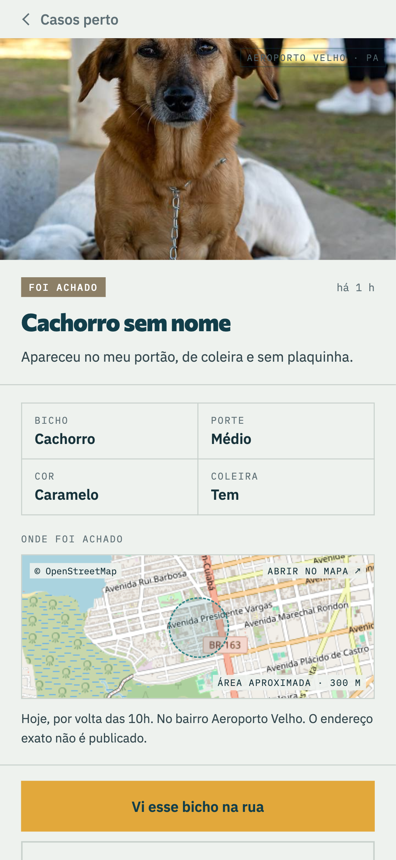
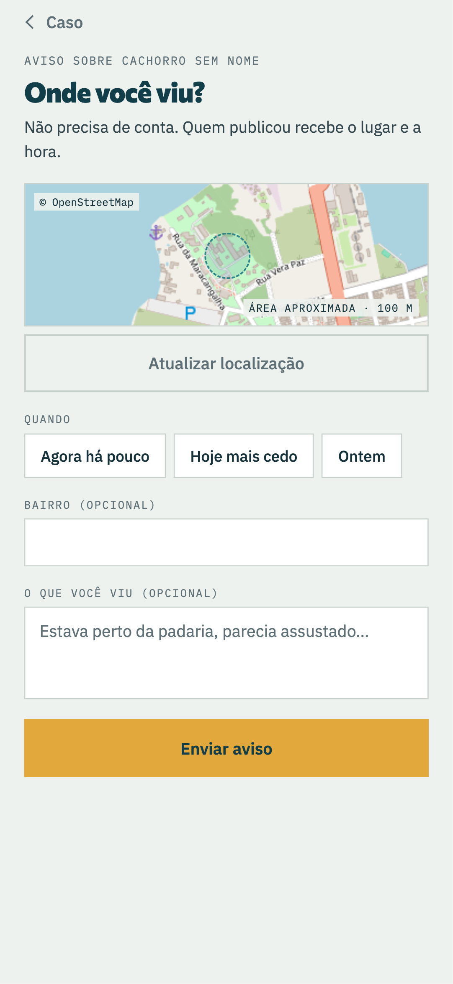
Caso aberto e avistamento
Quem passou na rua avisa sem conta; quem publicou vê onde e quando.
O mapa mostra uma área aproximada, sempre o mesmo círculo; tocar abre no Google Maps, sem pino.
Quem publicou vê a distância e o bairro de quem avisou, nunca o ponto exato.
ATENDE
F4
Achei um Bicho · UFOPA · Laboratório de Desenvolvimento de Software
05

Slide 6
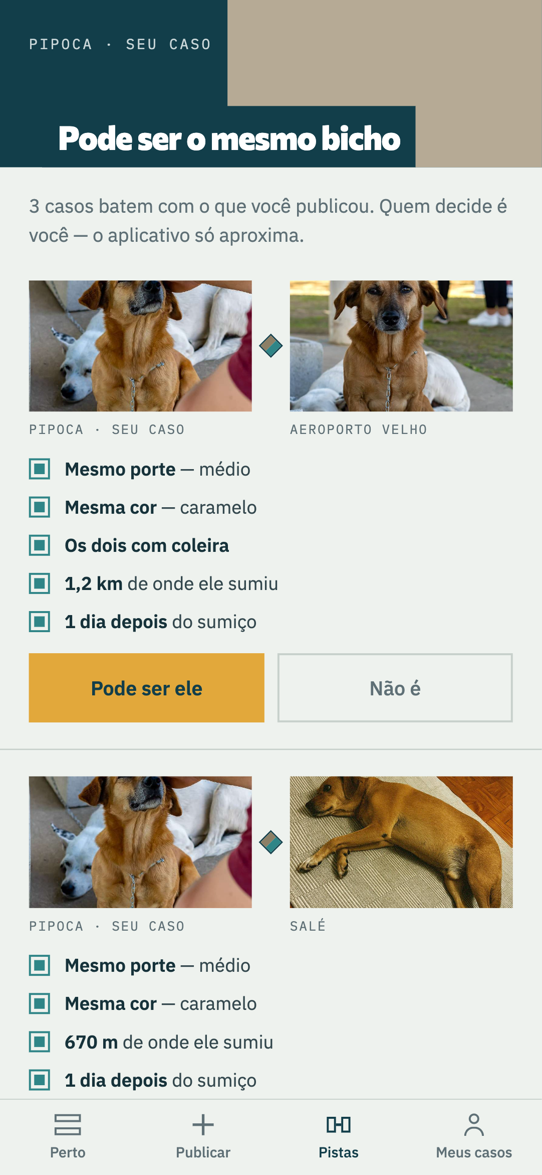
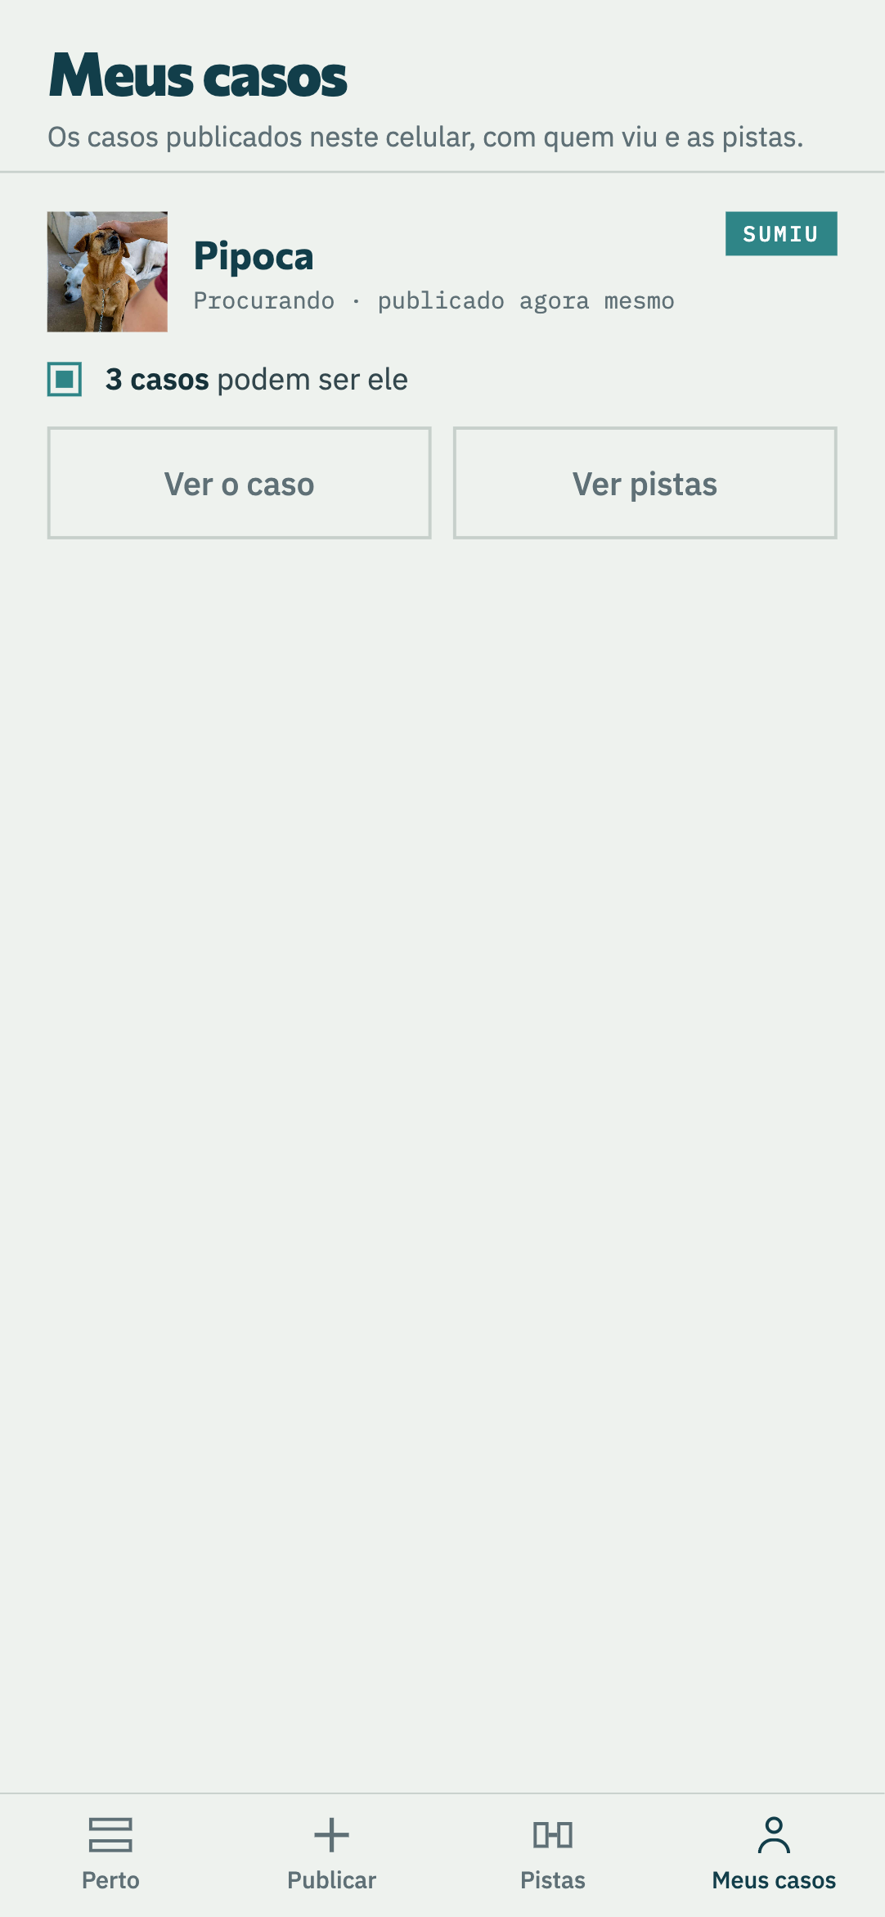
Pode ser o mesmo bicho
Ao publicar, o sistema procura do outro lado e mostra o que bateu e o que não bateu.
Sem nota nem porcentagem: o par que bate em tudo vem primeiro, mesmo que outro esteja mais perto.
Quem decide é uma pessoa. “Não é” descarta o par para os dois lados.
ATENDE
F5
Achei um Bicho · UFOPA · Laboratório de Desenvolvimento de Software
06

Slide 7
POR DENTRO
Três peças, todas grátis
Aplicativo
API
Banco
React Native + Expo
APK pelo EAS · web no Render
NestJS + Prisma
Docker no Render
PostgreSQL 16 + PostGIS
Neon
Raio no banco
Privacidade por construção
ST_DWithin usa o índice GIST; trocar pela distância no WHERE vira varredura da tabela.
Área aproximada fixa por caso, foto sem EXIF, código de edição guardado como hash.
Pareamento explicado
Uma fonte só
Compara porte, cor, coleira, distância e tempo. Mostra o que bateu e o que não.
Vocabulário e formato das requisições declarados uma vez; banco, API e telas derivam dali.
Achei um Bicho · UFOPA · Laboratório de Desenvolvimento de Software
07

Slide 8
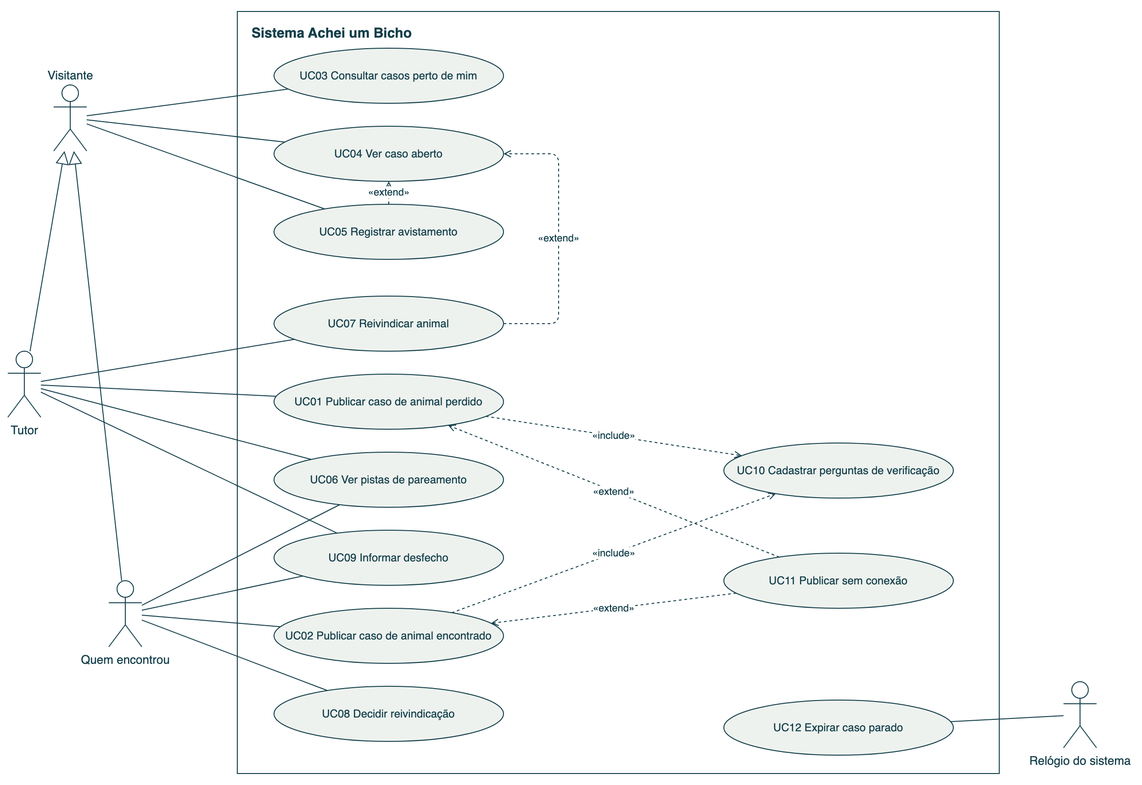
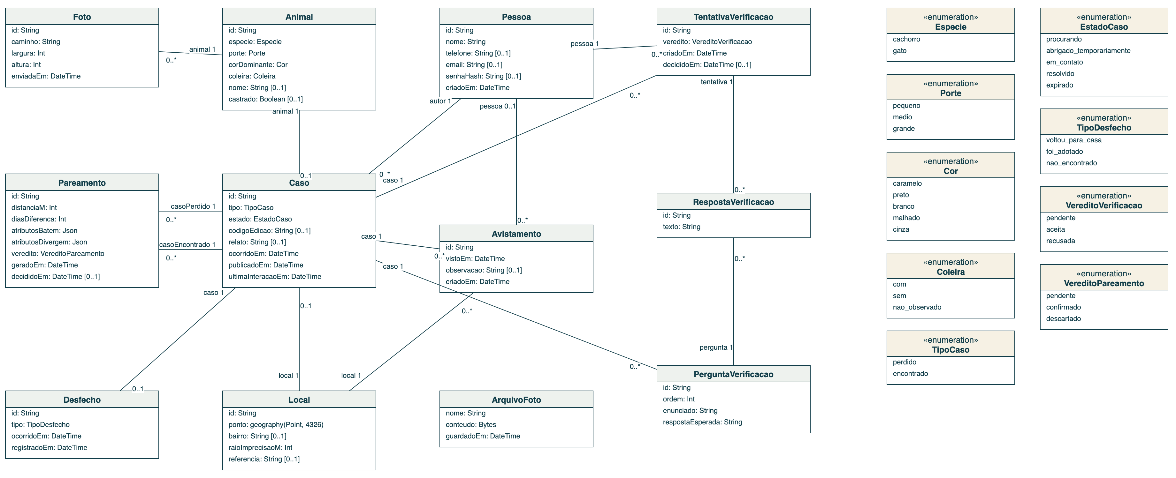
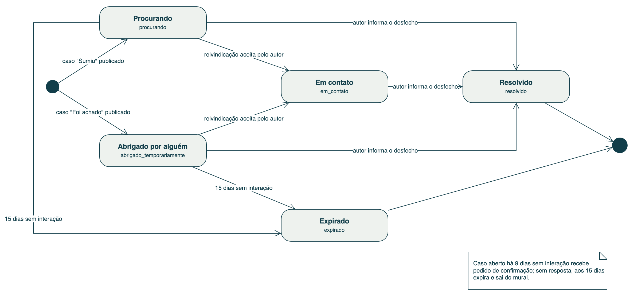
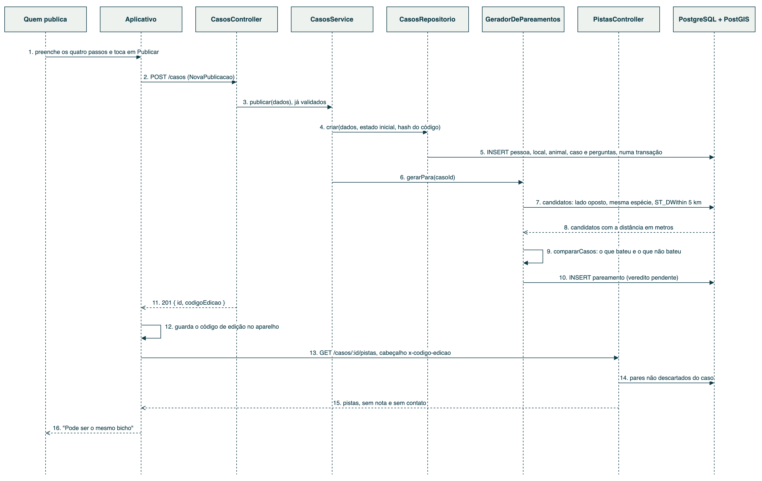
MODELAGEM
UML gerada do próprio código
Casos de uso
Classes, do schema do banco
Estados do caso, das transições declaradas
Sequência: publicar e receber pistas
Achei um Bicho · UFOPA · Laboratório de Desenvolvimento de Software
08

Slide 9
QUALIDADE
316 testes automáticos
47
75
95
99
Contratos e vocabulário
API, unidade
API, integração com Postgres real
Aplicativo, regras de tela
Escrito antes do código, em todo incremento: o teste é visto falhando antes de passar.
A integração roda contra PostgreSQL com PostGIS de verdade, num contêiner, e não contra imitação.
Diagramas e restrições do banco gerados do código têm teste que reprova quando ficam para trás.
Testes que conferem, a cada rodada, que contato, código e ponto exato nunca saem nas respostas públicas.
Achei um Bicho · UFOPA · Laboratório de Desenvolvimento de Software
09

Slide 10

PRÓXIMOS PASSOS
F6 · verificação por sinal particular antes de qualquer contato
F7 · contato liberado só pelo autor, com teste de vazamento
F8 · desfecho obrigatório; caso parado é cobrado e expira
F9 · publicar sem conexão
Primeira rodada com protetores de Santarém
Obrigado
Versão web
APK Android
qualquer celular
instalar sem loja
Bruna Kellen · Murilo Falcão · Rafael Nobre

